Slide 1
Structured Knowledge Distillation for Semantic Segmentation
Yifan Liu 1∗ Ke Chen 2 Chris Liu 2 Zengchang Qin 3,4 Zhenbo Luo 5 Jingdong Wang 2†
1 The University of Adelaide 2 Microsoft Research Asia 3 Beihang University
4 Keep Labs, Keep Inc. 5 Samsung Research China

Slide 2
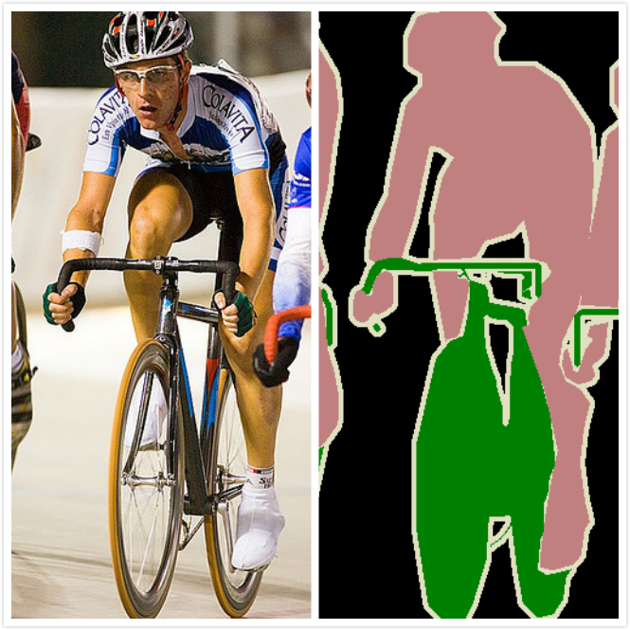
语义分割
什么是语义分割：图像语义分割，简单而言就是给定一张图片，对图片上的每一个像素点分类
举个例子
应用：与图像分类或目标检测相比，语义分割使我们对图像有更加细致的了解。这种了解在诸如自动驾驶、机器人、视频监控，虚拟现实以及图像搜索引擎等许多领域都是非常重要的。

Slide 3
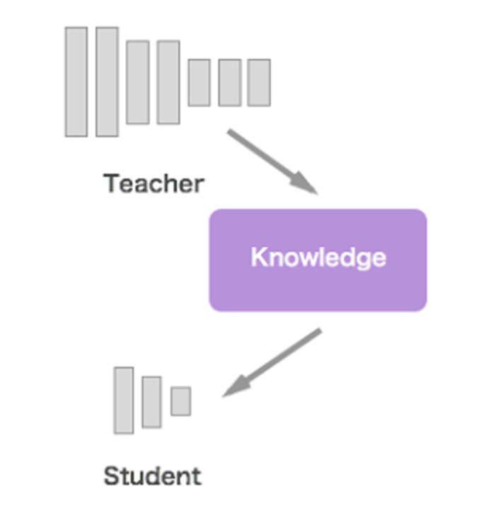
什么是知识蒸馏？
是一种将繁琐的模型中的知识转移到紧凑模型以提高紧凑网络性能的方法。
知识蒸馏的好处：使用知识蒸馏后的小网络能够达到较高的精度，而且更有利于实际应用部署，尤其是在移动设备中。
应用：已经应用于图像分类 物体检测，行人重新识别等

Slide 4
本文主要内容
知识蒸馏的目标是希望对于Teacher网络和Student网络给定相同的图像，输出结果尽量一样。
主要研究了利用大型网络训练小型语义分割网络的知识蒸馏策略。
提出了三个蒸馏策略。

Slide 5
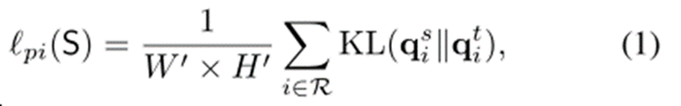
三种蒸馏方案：
1. pixel-wise distillation 逐像素蒸馏
使用图像分类采用的蒸馏方案，分别对每个像素进行知识蒸馏。
将从复杂的网络（ teacher ）产生的相应像素的类别概率转移到紧凑网络（ student ）
损失函数：

Slide 6
三种蒸馏方案：
作者进一步提出将结构化知识从大型网络提炼到小型网络，其动机是语义分割是结构化预测问题。 研究了两种结构化蒸馏方案。
如何理解图像的结构化信息？
一种很显然的结构化信息即图像中局部的一致性。作者衡量这种结构化信息的方式是Teacher预测的两像素结果和Student网络预测的两像素结果一致。衡量这种损失，作者称之为Pair-wise loss（也许可以翻译为“逐成对像素”损失）。
另一种更高层次的结构化信息是来自对图像整体结构相似性的度量，作者引入了对抗网络的思想，设计专门的网络分支分类Teacher网络和Student网络预测的结果，网络收敛的结果是该网络不能再区分Teacher网络和Student网络的输出。作者称这块损失函数为Holistic loss（整体损失）。

Slide 7


三种蒸馏方案：
2. pair-wise distillation成对蒸馏，蒸馏成对的相似性。
成对蒸馏方案的动机是广泛研究的成对马尔可夫随机场框架[22]，用于改善空间标签连续性，目标是对齐从紧凑网络和繁琐的网络计算的像素之间的成对相似性。损失函数为：
两个像素之间的相似性简单地计算为：

Slide 8

三种蒸馏方案：
3.整体蒸馏，使用GAN蒸馏整体知识。
采用对抗训练方案，目的是从紧凑型分割网络产生的分割图与复杂的分割网络的输出不易区分开。为此优化了一个目标函数，该函数将传统的多类交叉熵损失与蒸馏项相结合。
Wasserstein距离用于评估实际分布和假分布之间的差异，如下所示：

Slide 9
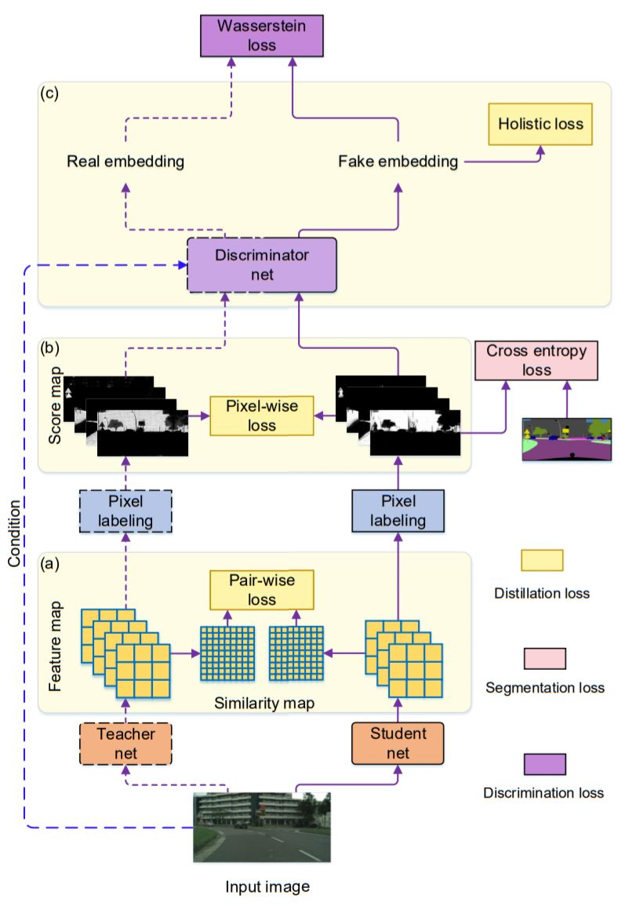
蒸馏框架
图：蒸馏框架。 （a）成对蒸馏。 （b）像素蒸馏。 （c）整体蒸馏。 在训练过程中，将复杂的网络固定为教师网，只对学生网和判别网进行优化

Slide 10
实现
网络结构:
复杂网络cumbersome network（teacher）T：
采用ResNet101 +分割架构PSPNet 。
紧凑网络compact networks（student）S:
采用几种不同的架构来验证蒸馏框架的有效性。使用ResNet18进行消融研究。然后，使用开源MobileNetV2Plus ，它是基于ImageNet数据集上的预训练MobileNetV2 模型。还测试了ESPNet-C 和ESPNet 结构，它们非常紧凑，复杂度低。

Slide 11


实现
训练设置
本文的大多数分割网络都是通过mini-batch随机梯度下降（SGD）训练的（the momentum (0.9) 及 the weight decay (0.0005) for 40000 iterations.）。
学习率初始化为0.01并乘以 。随机将图像切割成512×512作为训练输入。
在训练期间应用正常数据增强方法，例如随机缩放（从0.5到2.1）和随机翻转。

Slide 12
实验
数据集
Cityscapes dataset
它包含367个训练和233个测试图像。评估11个不同类别的性能，例如建筑物，树木，天空，汽车，道路等。
ADE20K数据集
ADE20K数据集用于2016年ImageNet场景解析挑战。它包含不同的场景下150个类。
Camvid数据集

Slide 13
评估指标
IOU： ground truth mask与每个类别的predicted segmentation mask之间的交集和并集之比。
mIoU：使用所有类别的平均IoU（mIoU）来研究蒸馏效率。

Slide 14
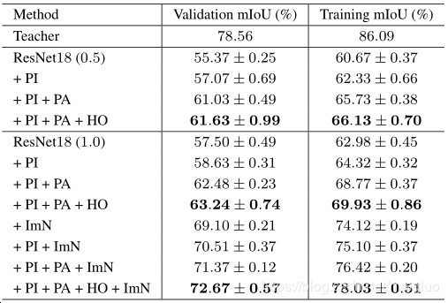
消融研究
实验在Cityscapes数据集上，在ResNet18上和ResNet18（0.5）上研究了使用和不用蒸馏系统不同组件的效果。
表一：PI = pixel-wise distillation, PA = pair-wise distillation, HO = holistic distillation, ImN = initial from the pretrain weight on the ImageNet

Slide 15
实验结果
作者使用多个轻量级网络模型，在三个主流语义分割数据库上进行了实验。
下图为在Cityscapes数据集上的结果，使用该文方法知识蒸馏后Student网络精度获得了大幅提升！

Slide 16
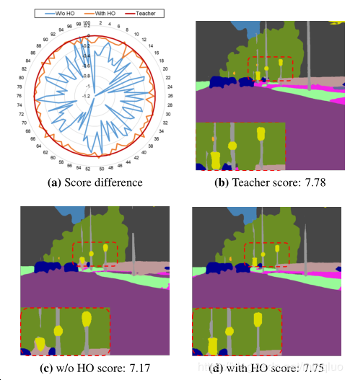
图：GAN使用ResNet18（1.0）作为学生网来蒸馏整体结构的图示。 （a）显示了有和没有对抗性整体蒸馏的教师和学生之间100个样本的得分差异。 （b），（c）和（d）给出了随机选择的样本的分段图和嵌入分数。

Slide 17
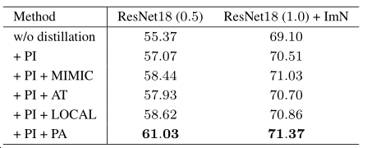
表2：本文所提方法与其他方法的比较
PI:逐像素蒸馏.MIMIC:使用1×1卷积进行特征蒸馏. AT: 用attention transfer 进行特征蒸馏. LOCAL:局部相似蒸馏方法. PA: 本文 pair-wise 蒸馏方法. ImN:从ImageNet数据集上预先训练的权重初始化网络。

Slide 18
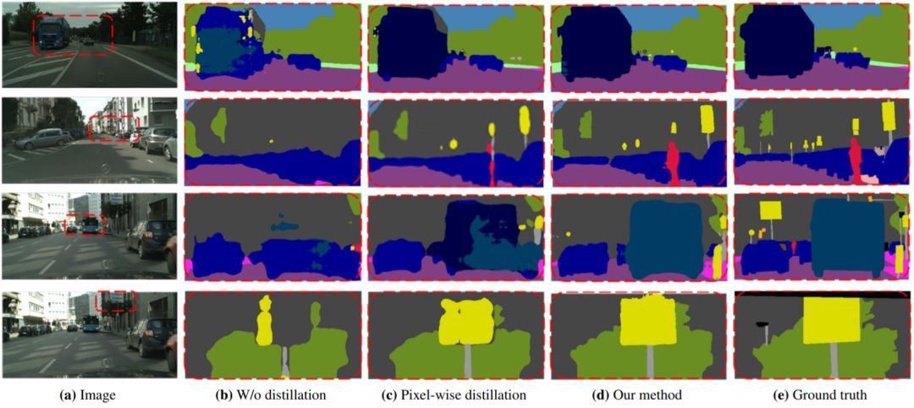
下图为一些预测结果示例，视觉效果上改进明显。

Slide 19
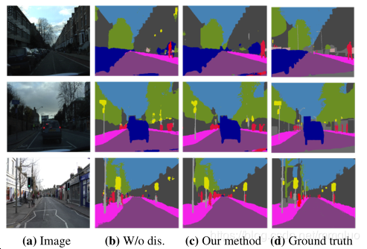
图6：ESP-Net在CamVid测试定性结果。 有

Slide 20
值得一提的是，该文很显然不仅对语义分割网络的知识蒸馏有借鉴意义，做深度估计、光流计算等像素级预测任务都值得参考。

